Slide 1
ANÁLISIS SENSORIAL FRUV-LIFE SAS
Integrantes
Angélica Aponte Quincos
Merley Arrieta Pacheco
Maira Cruz Rodríguez
Zuly Ospina Rodríguez
Leidy Mejía Bautista

Slide 2
INTRODUCCIÓN
A través del análisis sensorial se obtiene información importante acerca de la opinión del producto y el progreso en la elaboración, por parte de cierta cantidad de panelistas ya sean entrenados o semientrenado.
En los últimos años se ha observado que los consumidores tienden a darle mayor importancia a la calidad de los alimentos que consumen, interesándose no sólo por el valor nutritivo de los mismos sino por el grado de satisfacción.

Slide 3
OBJETIVOS
OBJETIVO GENERAL: Realizar análisis sensoriales al producto innovador mediante prueba descriptiva y afectiva.
OBJETIVOS ESPECIFICOS.
Hacer un análisis sensorial al producto y mejorar aspectos para la aceptación del mismo.
Mejorar el producto innovador teniendo en cuenta la opinión del panelista (evaluador).

Slide 4
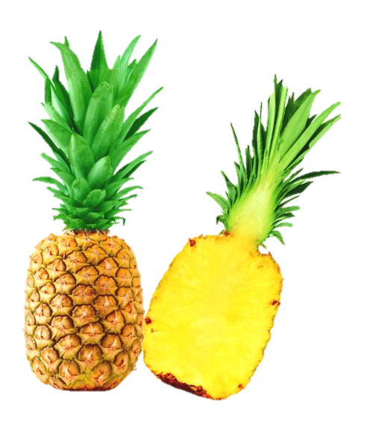
MARCO TEÓRICO
Piña:
La piña Golden tiene muy buen aroma y cuerpo que la hacen muy agradable.
Sus buenas características aromáticas y sabor hacen que no pierda sus propiedades al procesarla.
Tener en cuenta que: Al aumentar ºBx de la fruta se disminuye la cantidad de azúcar a utilizar en el producto.

Slide 5
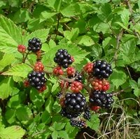
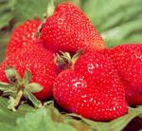
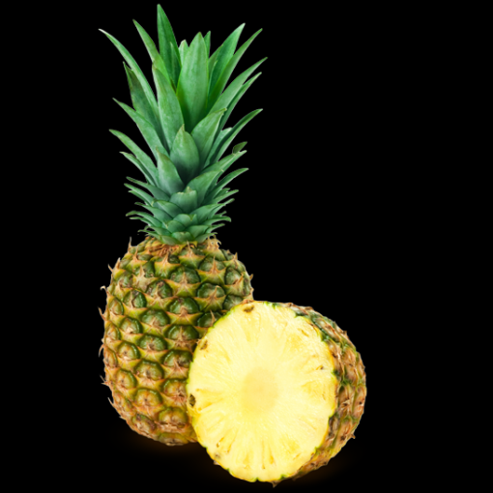
MARCO TEÓRICO
MORA:
Como la generalidad de las frutas, las moras son fuente de sales minerales y vitaminas, constituyendo así un importante aporte nutricional.
Son especialmente ricas en vitaminaC.
LA PIÑA:
Nos aporta vitaminas B1, B2, B3, B6, B8,B9, B12 A,C y E. respecto a los minerales nos aportan Calcio, Hierro, Yodo; Magnesio, Zinc, Sodio, Potasio, Fosforo y selenio
Las proporciones de los nutrientes de la piña pueden variar según el tipo y la cantidad de la fruta utilizada.
FRESA:
La fresa es un fruto de color rojo brillante, suculento y fragante que se obtiene de la planta que recibe su mismo nombre. En Occidente es considerada la "reina de las frutas". Además de poderse comer cruda se puede consumir como compota o mermelada.

Slide 6
Diagrama de proceso

Slide 7
Formulación (Mermelada) Descriptiva

Slide 8
Formulación (Mermelada) Afectiva 2

Slide 9
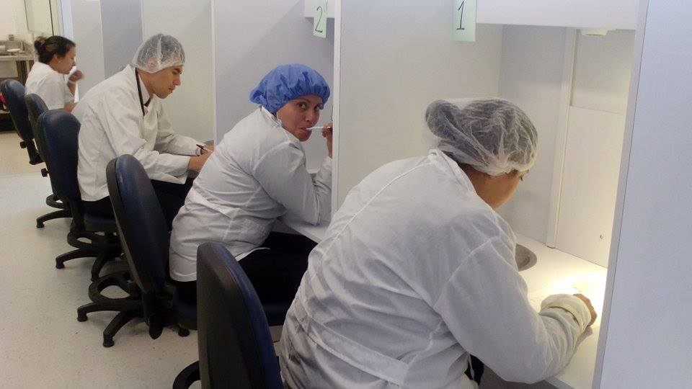
PRUEBAS REALIZADAS
Prueba descriptiva
Descripción detallada de distintos atributos
(Mermelada)
Presencia burbujas de aire
Intensidad de sabor
Dulce
Acido
Color
Olor
Untuosidad
Agrado.

Slide 10
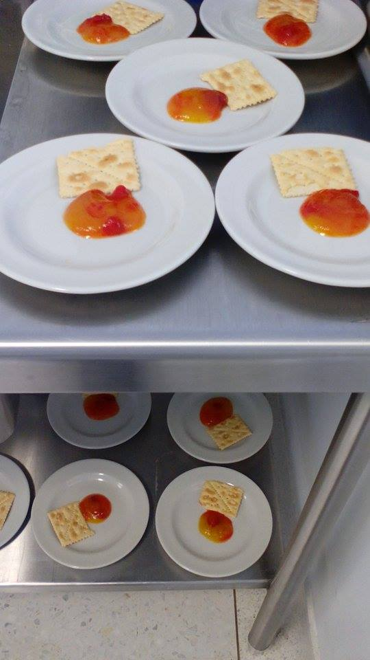
PRUEBAS REALIZADAS
Prueba afectiva
El panelista expresa el nivel de agrado, aceptación y preferencia del producto innovador.
(Mermelada)
Presencia burbujas de aire
Intensidad de sabor
Dulce
Acido
Color
Olor
Untuosidad
Lo compraría ¿SI O NO?

Slide 11
FORMATOS UTILIZADOS
Formato (Descriptivo)
Siendo 0 (cero) mínimo calificativo y 5 (cinco) máximo.

Slide 12
FORMATOS UTILIZADOS
Formato (Afectivo)

Slide 13
TABULACIÓN.
BURBUJAS DE AIRE | 3,1
INTENSIDAD SOBOR A PIÑA | 3,8
DULCE | 3,9
ACIDO | 2,5
COLOR | 3,4
OLOR | 2,6
VISCOSIDAD | 3,6
SABOR ADICON PIÑA FRUTOS ROJOS | 3,7

Slide 14
TABULACIÓN (Afectiva)
PRECENSIA DE BURBUJAS | INTENSIDAD DE SABOR F.R | INTENSIDAD DE SABOR PIÑA | DULCE | ACIDO | COLOR | OLOR | UNTUOSIDAD | GENERAL
3,2 | 3,4 | 3,3 | 3,3 | 3,4 | 3,2 | 3,9 | 3,5 | 4,4

Slide 15
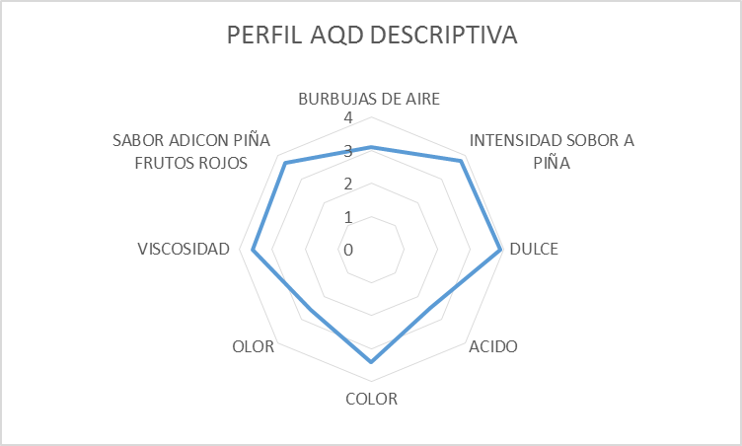
PERFIL AQD DESCRIPTIVA

Slide 16
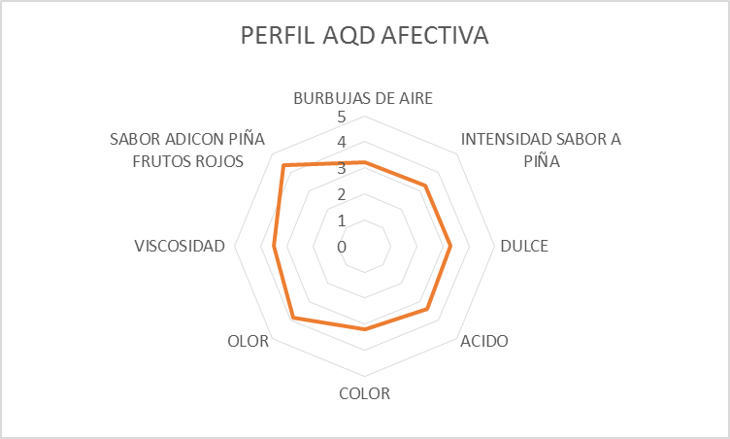
PERFIL AQD AFECTIVA

Slide 17
Discusión de resultados.
Análisis Nº 1
Prueba descriptiva:
Observaciones:
Realizando un promedio de los resultados nos dimos cuenta que el descriptivo (dulce) estaba por encima del rango lo que quiere decir que el producto innovador estaba muy dulce.
En las observaciones presentadas por los panelistas semientrenado, la mayoría llegó a la conclusión que el color de la mermelada no era agradable es decir que estaban mezclados.
Los evaluadores observaron que el producto tenía presencia de burbujas, y llegamos a la conclusión que pudo haber sido por diferentes factores como lo son:
Contaminación al momento de elaborar el producto.
Envasar la mermelada fría.
Mezclar demasiado la mermelada antes de envasar.

Slide 18
Discusión de resultados
Análisis Nº2
Prueba afectiva
Observaciones:
Al realizar un segundo análisis basado en las observaciones se cambio formulación y no se obtuvieron los resultados esperados.
Al disminuir el porcentaje de azúcar aumentó la acidez.
Al disminuir la pectina cambió la textura.
Tomando en cuenta algunas observaciones dejamos pasar aspectos que también eran importantes en la elaboración de la mermelada.

Slide 19
Conclusión
Realizar análisis sensorial al producto es realmente importante para mejorar diferentes aspectos del mismo.
La importancia de hacer un análisis sensorial al producto innovador se hace para conocer sus características y así poder mejorar las fallas que posee el producto.
Que les gusto a los evaluadores y que se debería mejorar en el producto gracias a los juicios presentados.
Es necesario hacer mas análisis sensoriales mejorando lo presentado en el producto.
Generar una alta comprobabilidad en las practicas desarrolladas.
Se utilizaron paneles no entrenados.

